Slide 1
Clustering

Slide 2
Beaucoup de données, peu de sens
Une des tâches classiques de l'IA est le partitionnement de données (data clustering).
  Applications:
    Imagerie médicale
      Différencier des tissus
    Génétique
      Identifier des familles de gènes
    Commerce électronique
      Grouper des achats potentiels pour un client.
        Suggestions
    Analyse de réseaux sociaux
      Reconnaître des "communautés" d'utilisateurs.
    …

Slide 3
Partitionnement
Le partitionnement de données se fait sur un ensemble de données représentées sous la forme de points dans un espace
n-dimensionnel.
  Notre analyse des cooccurrences de mots dans un texte génère de tels points.

Slide 4
Partitionnement/Clustering
L'idée derrière le clustering (partitionnement) est que l'on cherche à regrouper nos données afin que certaines d'entre elles appartiennent à un premier "cluster" (partition), d'autres, à un deuxième cluster, et ainsi de suite.
  Dans le fond, on fait déjà du clustering…
    Nous y reviendrons.
Notes:
Grouper des points au tableau.

Slide 5
Clustering
Afin de visualiser la situation de manière graphique, limitons notre espace à deux dimensions.
  On peut extrapoler les concepts qui suivront à un espace n-dimensionnel comme nous l'avons fait en classe.
    i.e. Pythagore sur 2 dimensions, ensuite sur 3 dimensions, etc.

Slide 6
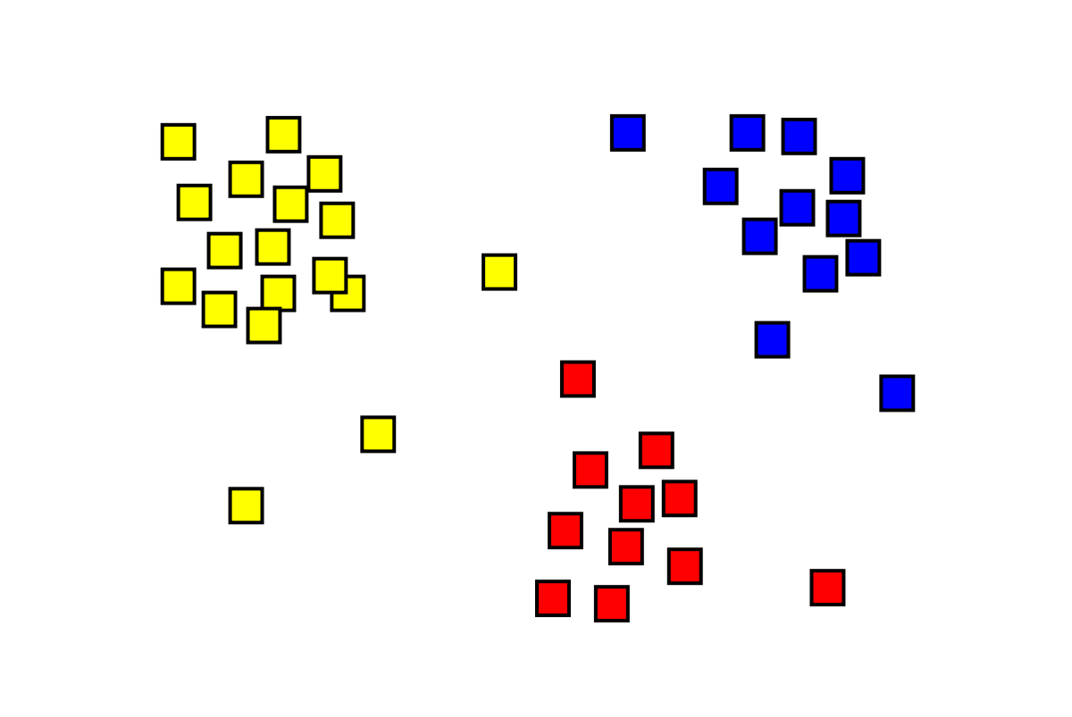
Clustering

Slide 7
Clustering: approches
Il existe plusieurs types de partitionnement de données.
  Nous verrons le partitionnement de données à l'aide de centroïdes.
    Les centroïdes sont les barycentres géométriques des partitions (clusters).

Slide 8
Clustering: Centroïdes
Centroïde
  Le centroïde, barycentre, centre de gravité, etc, c’est le point sur lequel peut se maintenir en équilibre un système.
    Pensez à un mobile de bébé ou bien tenir un cabaret de cafétéria en équilibre sur son doigt.
    Comment trouve-t-on ce point?

Slide 9
Clustering: Centroïdes
En physique, on calcule le barycentre en additionnant les coordonnées des points, que l’on pondère à l’aide des poids de chaque objet dans le système.
  En géométrie, barycentre et centroïde sont des synonymes.

Slide 10

Clustering: Centroïdes
  Pour les points A, B et C, possédant les poids respectifs a, b, et c, le barycentre G est fourni par la relation suivante:
      $$G=\frac{a}{a+b+c}A+\frac{b}{a+b+c}B+\frac{c}{a+b+c}C$$
Notes:
Exemple au tableau

Slide 11

Clustering: Centroïdes
S'il y a "n" points (A_{i}) et ils ont tous le même poids, disons "m", la formule devient:
      $G=\frac{m}{m+m+ …+m}A_{1}+\frac{m}{m+m+ …+m}A_{2}+…+\frac{m}{m+m+… + m}A_{n}$
        $$G=\frac{m}{mn}A_{1}+\frac{m}{mn}A_{2}+…+\frac{m}{mn}A_{n}$$
      $$G=\frac{1}{n}A_{1}+\frac{1}{n}A_{2}+…+\frac{1}{n}A_{n}$$
      $$G=\frac{1}{n}(A_{1}+A_{2}+…+A_{n})$$
Notes:
mn = m + m + m + … + m, n fois

Slide 12

Clustering: Centroïdes
Cette formule peut être réécrite comme suit:
      $$G=\frac{1}{n}\sum_{i=1}^{n}{A_{i}}$$
  Vous semble-t-elle familière?

Slide 13
Clustering: Centroïdes
Une moyenne!
  Le centroïde est donc le point moyen du cluster.
    Lorsque tous les points ont le même poids, bien sûr.
Notre problématique serait triviale si nous voulions créer un seul cluster avec un seul centroïde.
  Nous pourrions additionner les coordonnées de tous les points, prendre la moyenne et voilà!
    En fait, le cluster serait l'ensemble de tous les points.
      Mais que faire lorsque nous voulons faire plus d'une partition?

Slide 14
Clustering: Centroïdes
Nous utiliserons l'algorithme du k-means.
  "k" identifie simplement le nombre de centroïdes que l'on voudra utiliser.
  En anglais, "mean" veut aussi dire une moyenne.
  Donc k-moyennes
    Chaque centroïde (moyenne) est au centre de "son" cluster.
      Il y a donc "k" clusters.

Slide 15
Clustering: Centroïdes
Assumons que dans notre espace de points, chaque point (mot) possède la même importance que les autres.
  Tous les mots ont donc le même poids.

Slide 16
Clustering: Centroïdes
INIT
  On place k centroïdes aléatoirement.
  Chaque mot va dans le cluster du centroïde le plus proche.
  Tous les mots ont ainsi migré de cluster.
TANT QUE nombre de migrations > 0
  On calcule les nouveaux centroïdes des k clusters, i.e. la coordonnée moyenne de tous les mots d’un cluster devient le nouveau centroïde de ce cluster.
  Chaque mot va dans le cluster du centroïde le plus proche.
  On compte le nombre de mots qui ont migré de cluster.
RETOURNE
  Les « n » mots les plus proches de chaque centroïde en ordre croissant de proximité.

Slide 17
Clustering: Centroïdes
Jusqu'à présent dans ce cours, on s'arrêtait plus ou moins à la phase init avec k = 1 (1-mean).
  On fournissait un centroïde
    C'est-à-dire le mot pour lequel on cherche des synonymes.
  On retournait les mots qui lui étaient le plus proche.
    Comme dans la phase INIT
      Pas d’entrée dans la boucle.
Maintenant, on fournit plusieurs centroïdes.
  Et on considère TOUS les mots, donc pas de stopliste.

Slide 18
Clustering: Centroïdes
Il est important de noter que les centroïdes se déplacent, mais les mots (leurs coordonnées) ne se déplacent jamais.
  C’est simplement que leur appartenance à un groupe peut changer.
    C’est comme une ville conquise lors d’une guerre.
      Elle ne se déplace pas, mais elle change d’allégeance nationale.

Slide 19
Clustering: Centroïdes
Une fois que tous les mots (villes) ont été assignés à un cluster (nation), on peut dire que chaque mot ajoute son poids et ses coordonnées au calcul permettant de déterminer la position du nouveau centroïde (capitale nationale).
  Dans cette analogie, la capitale nationale est amovible.
    À chaque itération, elle change potentiellement de position.

Slide 20
Clustering: Centroïdes
Le calcul de position d’un centroïde (capitale) se fait en prenant la moyenne des coordonnées des mots (villes) dans son cluster (nation).
  Lorsque les mots ne changent plus de groupe, la capitale ne se déplace plus et on a terminé.

Slide 21
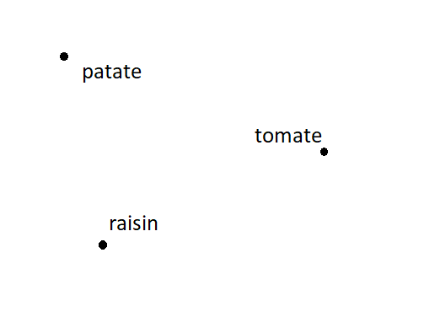
Clustering: Centroïdes
Comment chaque mot s’ajoute-t-il au calcul?
  Avec son poids et ses coordonnées…

Slide 22
Clustering: Centroïdes
La partie la plus délicate est la suivante:
  Comment initialiser ces centroïdes?
    Mots?
    Méthode aléatoire?
      Mots aléatoires...
      Points dans l'espace qui ne sont pas des mots...

Slide 23
Clustering: Centroïdes
Quelle que soit votre méthode initiale pour choisir les centroïdes, une fois les points regroupés en clusters stables, l'algorithme a terminé son exécution.
  On dit que l'algorithme a convergé.
    En théorie, les points regroupés partagent des propriétés.
      On peut dégager (ou non) certaines conclusions à propos de ces propriétés.
        À vous de jouer.

Slide 24
Clustering: remarque
Le centroïde du cluster contenant uniquement le Soleil et Alpha Centauri est un point dans l'espace où ne se trouve pas une autre étoile...
  Les coordonnées des centroïdes peuvent et vont tomber « entre » les mots.
    C’est une quasi-certitude.
      Utilisez donc des floats!

Slide 25
Clustering: Centroïdes
Voici une démo impressionnante de l’algorithme:
  http://www.naftaliharris.com/blog/visualizing-k-means-clustering/

Slide 26
Bibliographie
https://en.wikipedia.org/wiki/Cluster_analysis#Applications
https://sites.google.com/site/dataclusteringalgorithms/clustering-algorithm-applications
https://fr.wikipedia.org/wiki/Partitionnement_de_donn%C3%A9es
https://fr.wikipedia.org/wiki/Barycentre
https://fr.wikipedia.org/wiki/Barycentre_(g%C3%A9om%C3%A9trie_%C3%A9l%C3%A9mentaire)
https://en.wikipedia.org/wiki/Centroid

